Slide 1
리눅스시스템 실습 #5
쉘과 명령어 사용 실습

Slide 2
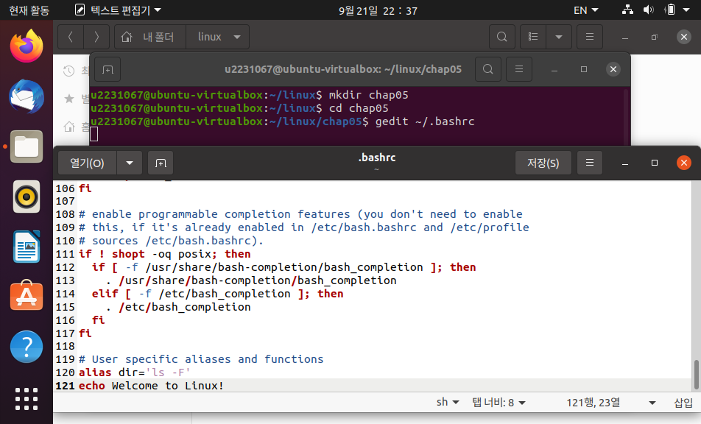
1. 시작 파일 실습
1) .bashrc 파일에 다음 명령을 추가한다.
$ gedit ~/.bashrc
alias dir=‘ls –F’
echo Welcome to Linux!
실습의 편의를 위해 chap05 디렉토리 생성하여 chap05 안에서 진행하시기 바랍니다.

Slide 3
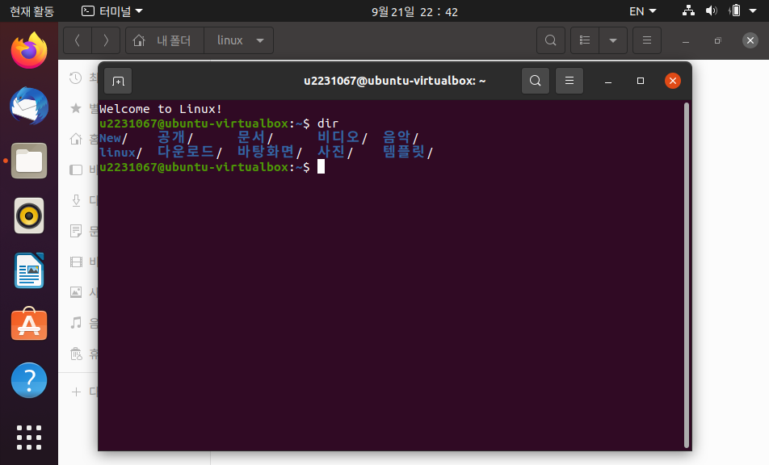
1. 시작 파일 실습
2) [메뉴]에서 새로운 터미널 창을 열어 새 창에 출력된 내용을 확인하고 설명한다.
3) 새 창에서 dir 명령어를 실행하고 그 결과를 설명한다.

Slide 4
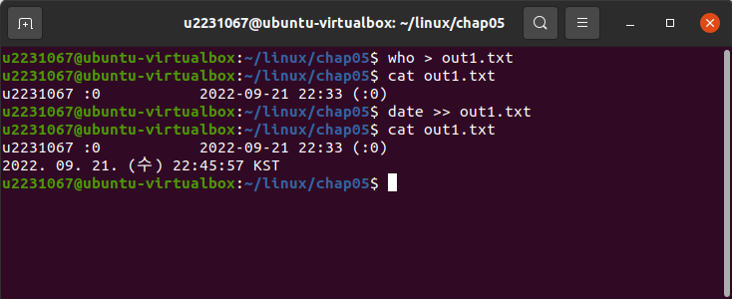
2. 출력 재지정 실습
여러 명령어를 이용하여 다음과 같은 출력 재지정을 실습하고 그 결과를 설명한다.
$ 명렁어 > out1.txt
$ 명령어 >> out1.txt
예시 1)
$ who > out1.txt
$ cat out1.txt
$ date >> out1.txt
$ cat out1.txt

Slide 5
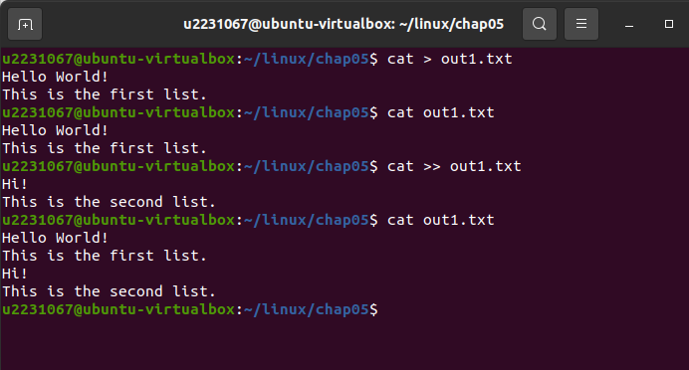
2. 출력 재지정 실습
여러 명령어를 이용하여 다음과 같은 출력 재지정을 실습하고 그 결과를 설명한다.
$ 명렁어 > out1.txt
$ 명령어 >> out1.txt
예시 2)
$ cat > out1.txt
// 파일 내용 입력 후 Ctrl+D 입력
$ cat out1.txt
$ cat >> out1.txt
// 파일 내용 입력 후 Ctrl+D 입력
$ cat out1.txt

Slide 6
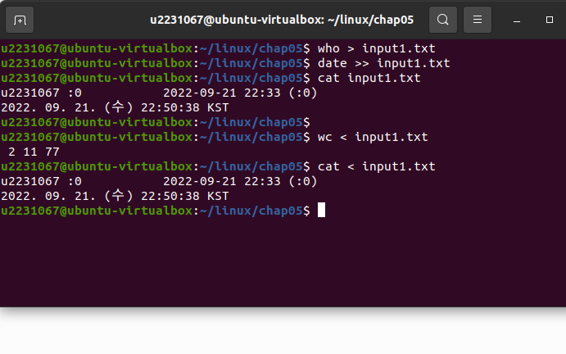
3. 입력 재지정 실습
여러 명령어를 이용하여 다음과 같은 입력 재지정을 실습하고 그 결과를 설명한다.
$ 명렁어< input.txt
예시)
$ who > input1.txt
$ date >> input1.txt
$ cat input1.txt
$ wc < input1.txt
$ cat < input1.txt

Slide 7
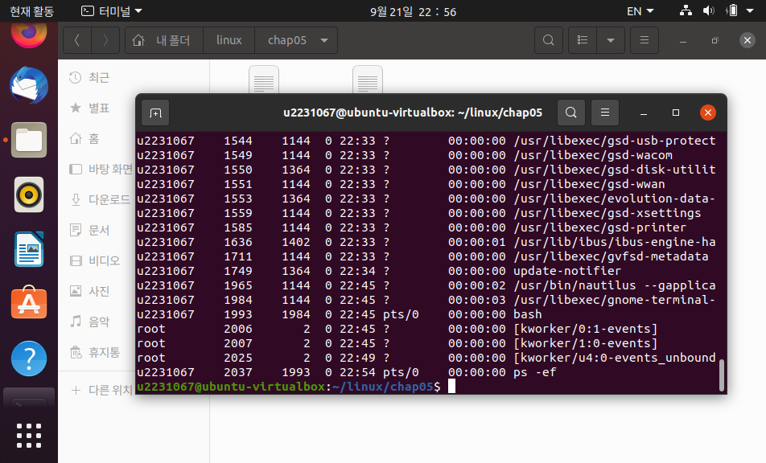
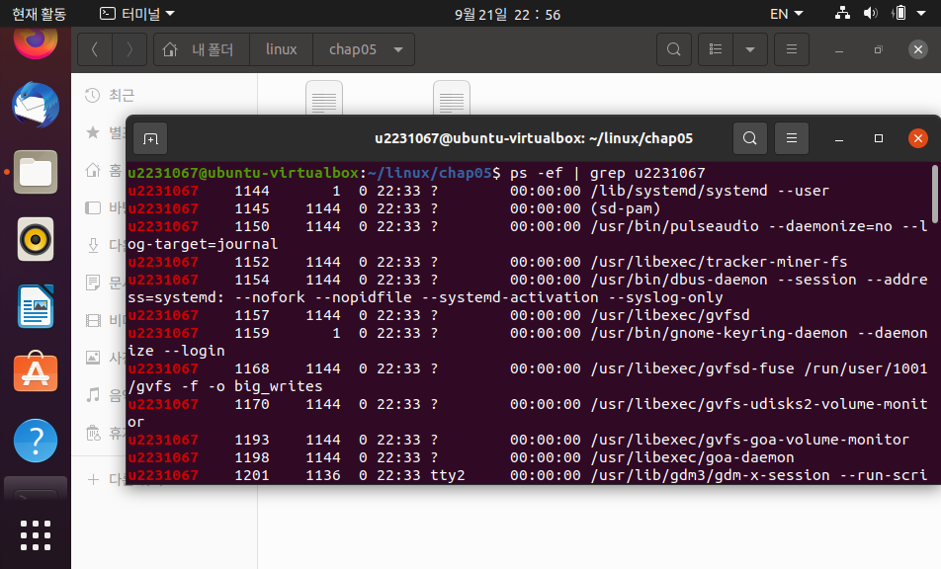
4. 파이프 실습
1) 다음 명령을 사용하여 특정 사용자의 프로세스들을 리스트하고 그 결과를 설명한다.
$ ps –ef
$ ps –ef | grep 사용자명

Slide 8
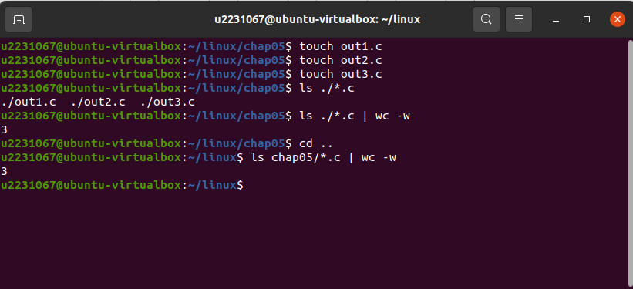
4. 파이프 실습
2) 다음 명령을 사용하여 특정 디렉토리 내의 .c파일의 개수를 출력하고 그 결과를 설명한다.
$ ls 디렉터리/*.c | wc -w
예시)
$ touch out1.c
$ touch out2.c
$ touch out3.c
$ ls ./*.c | wc –w
$ cd ..
$ ls chap05/*.c | wc -w

Slide 9
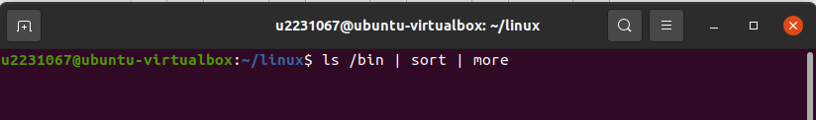
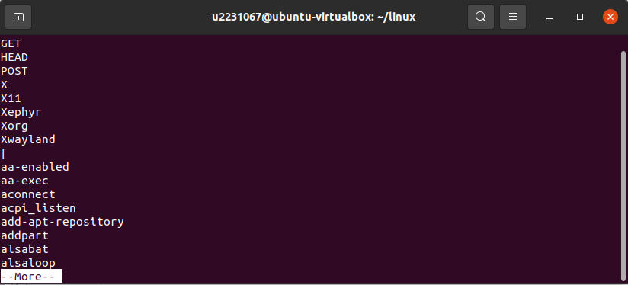
4. 파이프 실습
3) ls /bin | sort | more 명령어를 사용하고 그 결과를 설명한다.

Slide 10
5. 대표문자 실습
다음 명령들을 이용하여 특정 디렉터리에 있는 파일들을 복사한 후에 그 결과를 이들 사이의 차이점을 중심으로 설명한다.
$ cp 디렉터리/*.c /tmp
$ cp 디렉터리/?.c /tmp
$ cp 디렉터리/* /tmp

Slide 11
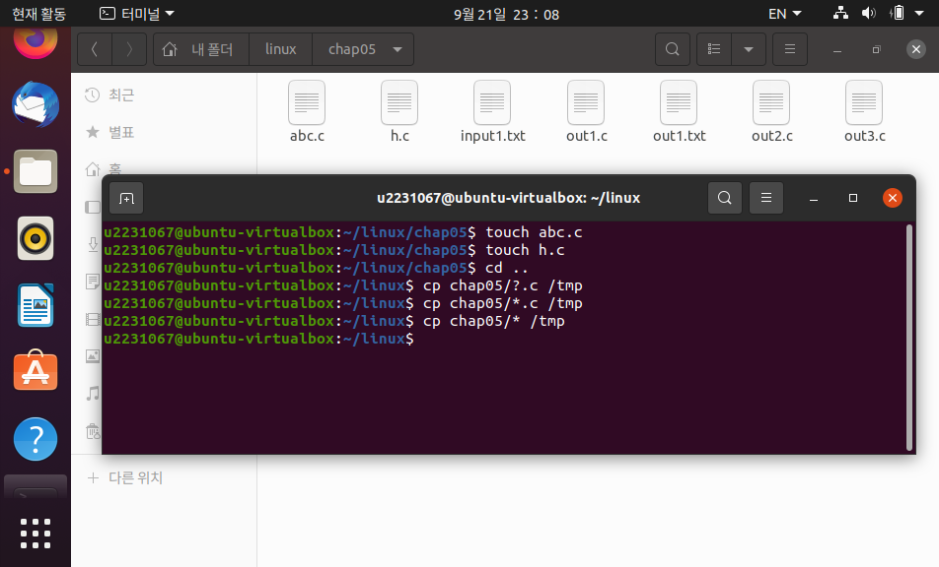
5. 대표문자 실습 (예시)
각 명령을 실행한 후 ls 명령으로 /tmp 디렉토리를 확인하여 캡쳐하시기 바랍니다.
예시)
$ touch abc.c
$ touch h.c
$ cd ..
$ cp chap05/?.c /tmp
$ ls /tmp
$ cp chap05/*.c /tmp
$ ls /tmp
$ cp chap05/* /tmp
$ ls /tmp
각 명령 뒤에 ls /tmp로 디렉토리 확인 및 캡쳐

Slide 12
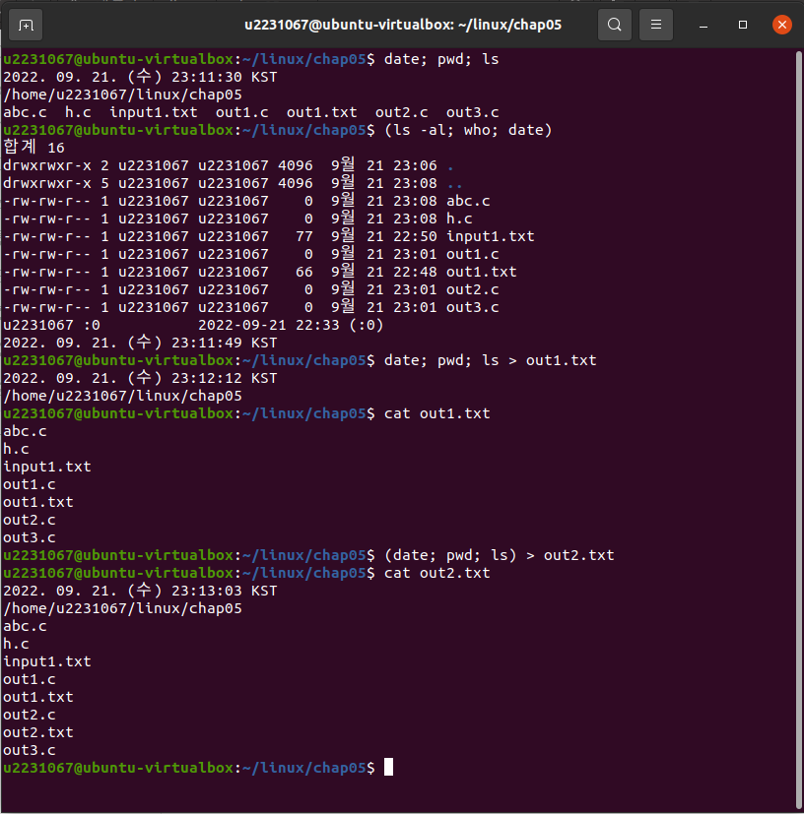
6. 명령어 열/그룹 실습
아래의 명령어를 실행한 후에 그 결과를 이들 사이의 차이점을 중심으로 설명한다.
$ 명령어1; … ; 명령어n
$ (명령어1; … ; 명령어n)
$ 명령어1; … ; 명령어n > out1.txt
$ (명령어1; … ; 명령어n) > out2.txt
예시)
$ date; pwd; ls
$ (ls -al; who; date)
$ date; pwd; ls > out1.txt
$ cat out1.txt
$ (date; pwd; ls) > out2.txt
$ cat out2.txt

